Slide 1
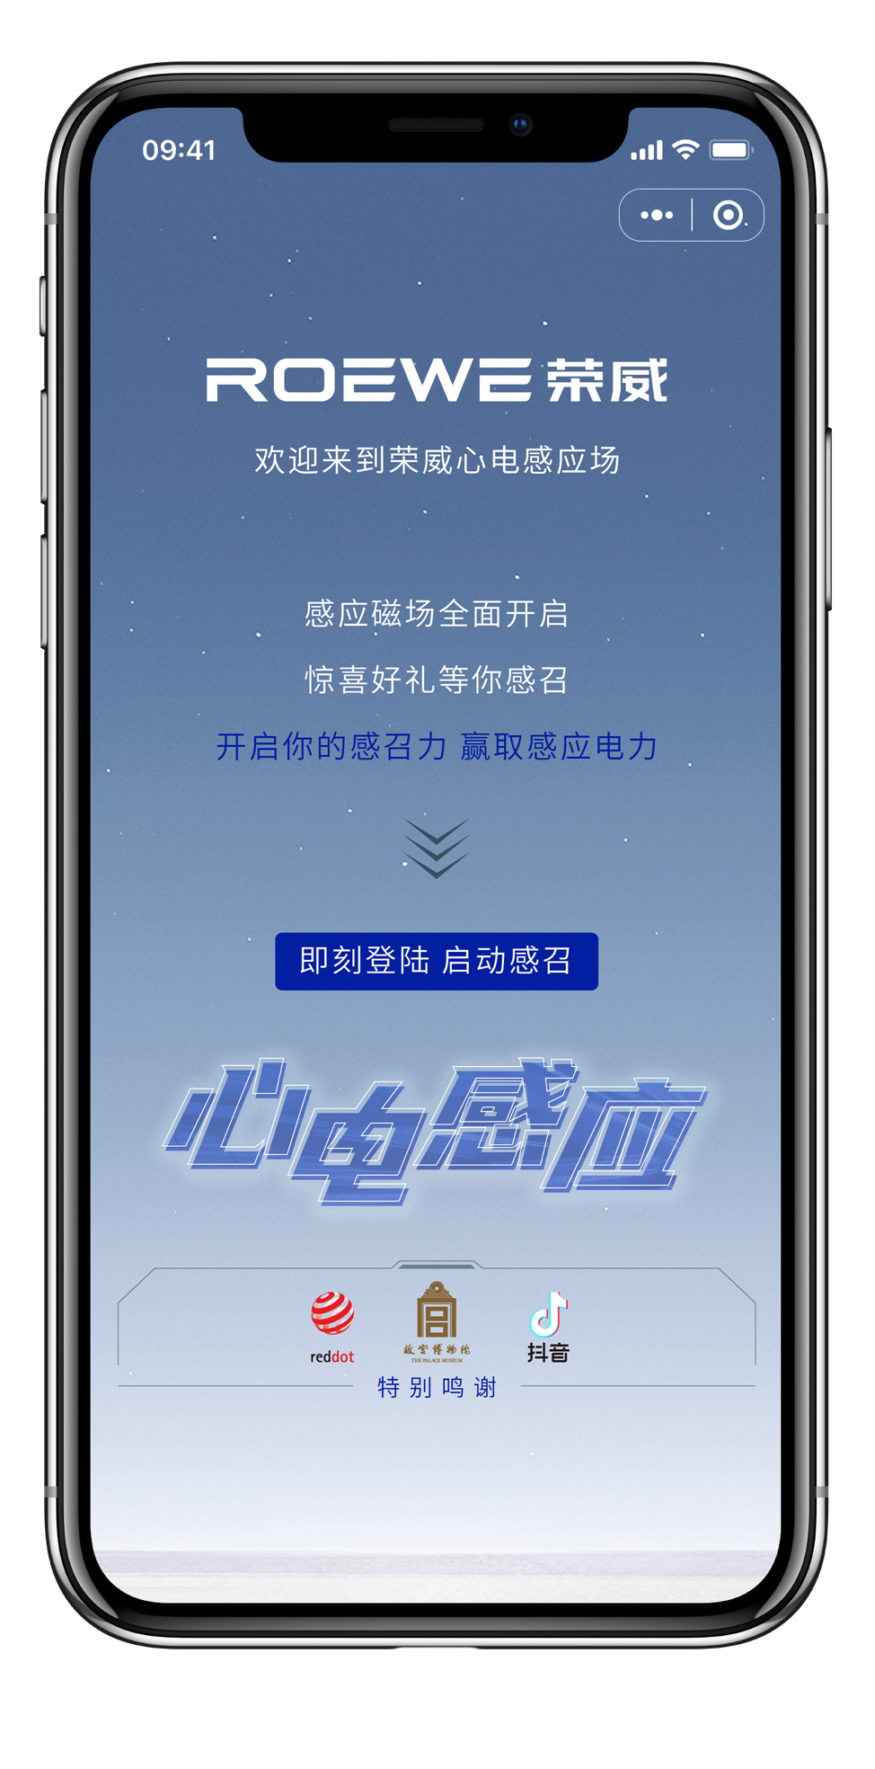
首页

Slide 2
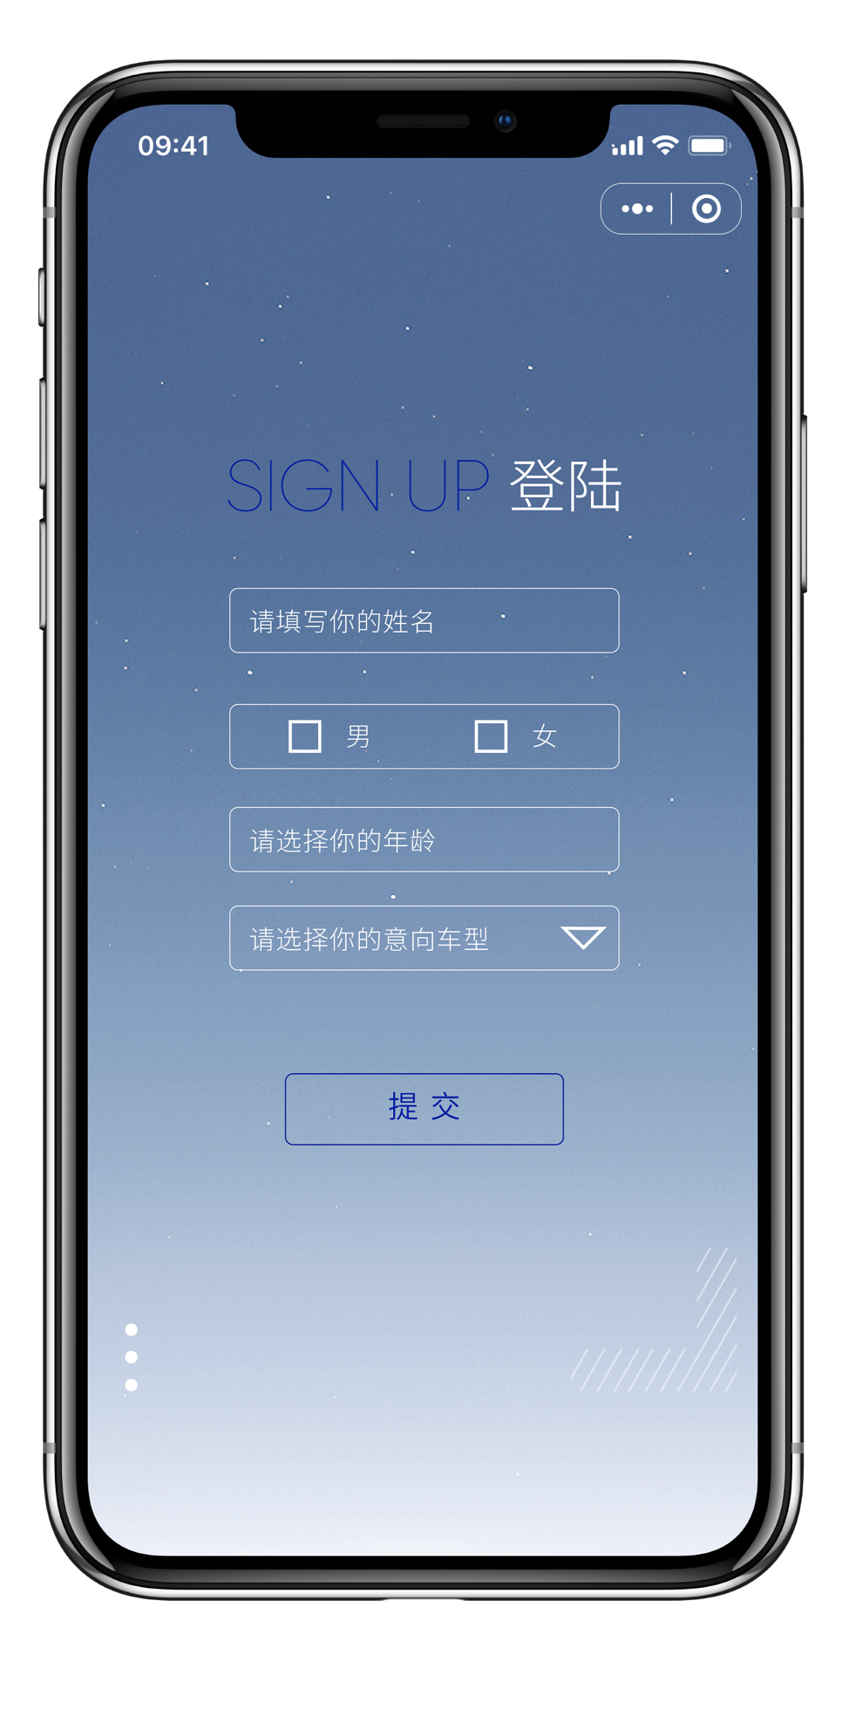
留资页面
留资项目：
姓名
电话
验证码（点击获取验证按钮）
意向车型

Slide 3
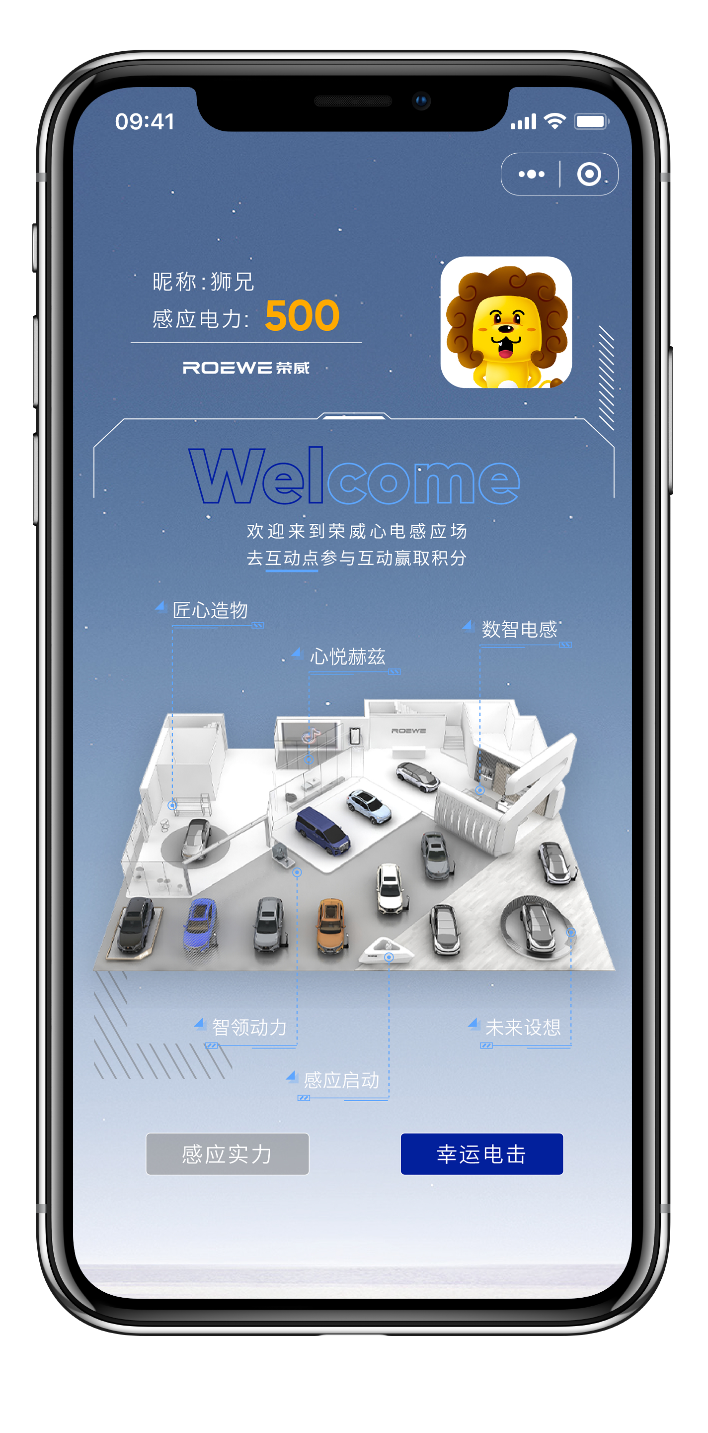
打卡点页面
小手机屏幕适配有问题，页面过长，小手机屏幕的按钮会被遮挡，需要设计小手机屏的版本
未打卡点前，该点标识前显示:未打卡，打卡后，显示 √,或者类似盖章图案
这个是进入抽奖的，名字是“幸运电击”
这个是兑换奖品的，名字是心动兑换

Slide 4
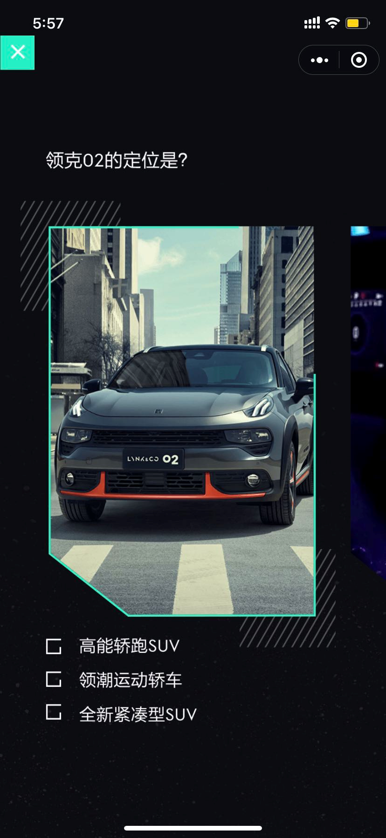
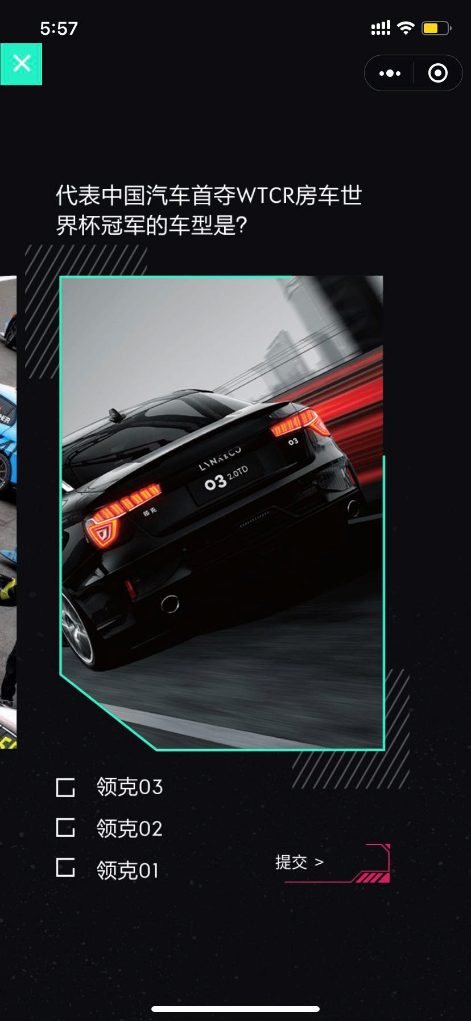
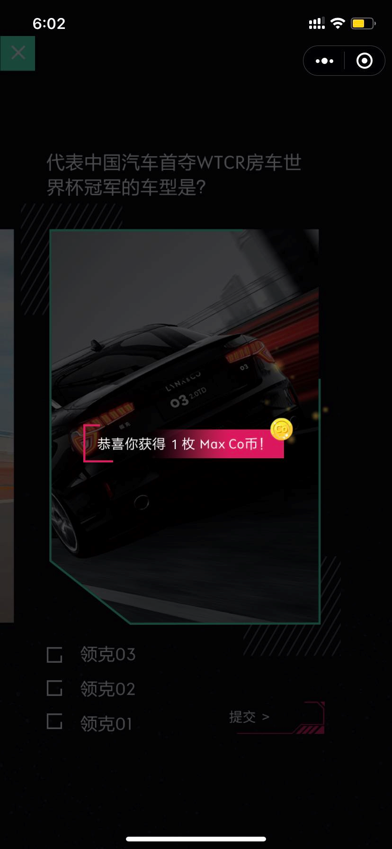
打卡答题页面
每个打卡点有答题
每答对一题给予分数，每关共2题
单选题
点击提交后显示获取积分数量

Slide 5
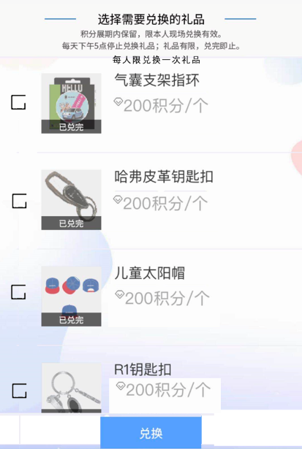

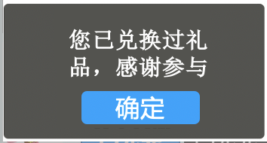
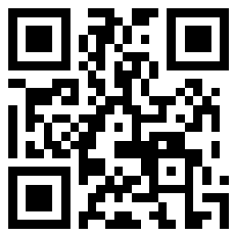
积分兑换页面
每个用户仅可兑换一次种礼品

Slide 6
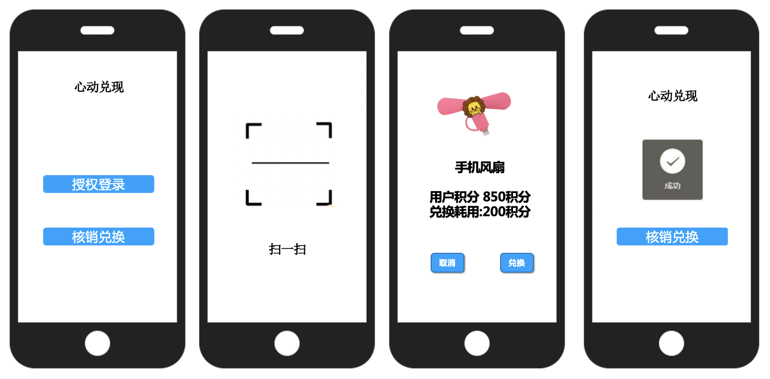
工作人员核销不用设计

Slide 7

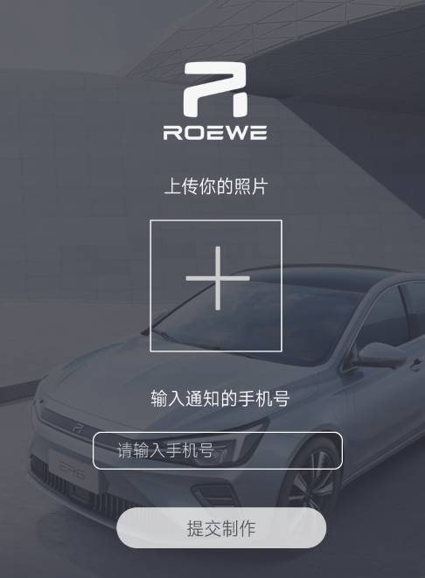
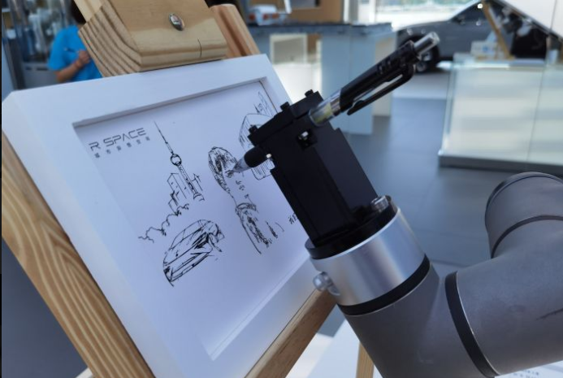

机械臂画画界面，需要给到新的背景，4:3的ipad界面
建议和PG集客的一致
观众通过兑换券

